Slide 1










CHÀO MỪNG CÁC EM ĐẾN VỚI BÀI HỌC NGÀY HÔM NAY!

Slide 2
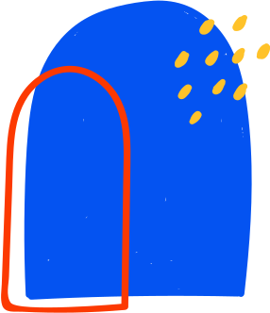
Tiết 3
LUYỆN TỪ VÀ CÂU

Slide 3



NỘI DUNG BÀI HỌC
Tìm những từ ngữ chỉ đặc điểm của con đường
Tìm thêm các từ ngữ chỉ đặc điểm cho mỗi nhóm
Chọn từ chỉ đặc điểm thay cho ô vuông

Slide 4

1. Tìm những từ ngữ chỉ đặc điểm của con đường
M
Mấp mô
mấp mô, lầy lội, trơn trượt, bằng phẳng, rộng rãi, thoáng đãng thênh thang, gồ ghề, khúc khuỷu, hẹp, nhỏ, gập ghềnh,...

Slide 5

2. Tìm thêm các từ ngữ chỉ đặc điểm cho mỗi nhóm dưới đây và đặt một câu với từ ngữ tìm được

Slide 6

2. Tìm thêm các từ ngữ chỉ đặc điểm cho mỗi nhóm dưới đây và đặt một câu với từ ngữ tìm được
Màu sắc: tím, vàng, vàng óng, đen sì, đỏ au, trắng tinh, trắng bóng,...

Slide 7

2. Tìm thêm các từ ngữ chỉ đặc điểm cho mỗi nhóm dưới đây và đặt một câu với từ ngữ tìm được
Âm thanh: róc rách, ì ẩm, ầm ầm, khanh khách, vi vu, xào xạc, lao xao,...
Hương vị: thơm, thơm ngát, cay, cay nồng, đắng, đắng ngắt, mặn, mặn chát, ngọt ngào, chua, chua loét,...

Slide 8
3. Chọn từ chỉ đặc điểm trong khung thay cho ô vuông
Xanh um, nhộn nhịp, đỏ rực, râm ran, sớm
Buổi sáng, Nam đạp xe tới trường trên con đường quen thuộc. Hè đã sang, mấy cành phượng vĩ nở hoa . Tiếng ve kêu giữa những tán lá sấu . Gần đến trường, khung cảnh hẳn lên. Mấy em bé lớp 1 chia tay mẹ vào lớp, vừa đi vừa ngoái lại: “Mẹ ơi, chiều mẹ đón con nhé!”.
đỏ rực
râm ran
xanh um
nhộn nhịp
sớm

Slide 9

CỦNG CỐ, DẶN DÒ
Em về nhà tìm thêm các từ ngữ chỉ về màu sắc, âm thanh và hương vị.
Đọc và chuẩn bị nội dung bài tiết 4 – Luyện viết đoạn.

Slide 10
CẢM ƠN CÁC EM ĐÃ
LẮNG NGHE BÀI GIẢNG!

